Slide 1
HDFS
Warlock

Slide 2
HDFS
1.用于存储超大文件
2.一次写入，多次读取（分析）
3.商用硬件
4.不要求低延时（50ms）
5.大量的小文件
6.一个Writer, 写在末尾

Slide 3
HDFS
概念
数据块(block)，在HDFS中默认为64MB
这是一个很大的数据块
备份数，默认为3
Namenode(master) 和 datanode
通过namenode来寻找文件块位置
通过datanode来传输文件块内容

Slide 4
namenode
Master
Namenode (Master)在HDFS中起着管理层的作用，一旦所有namenode备份均被销毁，所有注册在namenode上的datanode中存储的数据块将变成一堆无人能够理解的火星文
对Namenode应采取高度重视，实时备份+定期备份

Slide 5


System framework
Client
Master
备份
dataNode 1
dataNode 2
dataNode 3

Slide 6
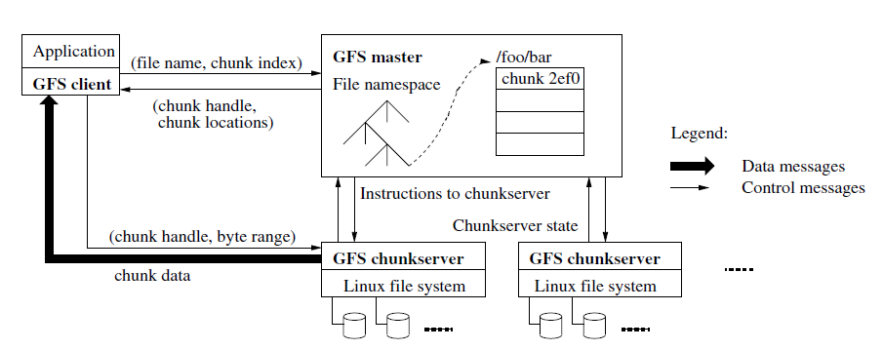
How to read file from HDFS

Slide 7
How to read file from HDFS
1
1.用户通过Client，向远程Master发起请求，提交文件名和块索引

Slide 8
How to read file from HDFS
2
2.Master根据Client提供的数据，查找对应文件的各个块存在位置列表

Slide 9
How to read file from HDFS
dataNode1
dataNode2
dataNode3
1
2
3
2
1
3
Master
1
{dataNode1 , dataNode3}
2
{dataNode1 , dataNode2}
3
{dataNode2 , dataNode3}

Slide 10
How to read file from HDFS
1
From dataNode1
Client
dataNode1
1
2
3.Client从最近节点(sort by master)读取块1
-校验成功，开始寻找块2
-校验失败，通知Master有块损坏，寻找备份dataNode尝试读取

Slide 11
How to read file from HDFS
dataNode1
dataNode2
dataNode3
1
2
3
2
1
1
3
3
2
Master
dataNode1上块1已经损坏！
1
3.Master 收到损坏块信息之后，迅速反应，增加备份。Client将该dataNode视为超远距离节点。

Slide 12
How to read file from HDFS
1
file
Client
2
3
4.一个文件的所有块成功读取完毕之后，Client组合成文件，交给用户.
-end-

Slide 13
How to write
1
file
Client
2
3
1.Client 根据约定的块大小，对文件进行分块，通知Master，申请dataNodes列表。

Slide 14
How to write
1
To {dataNode1 , dataNode3}
Master
2
To {dataNode1 , dataNode2}
3
To {dataNode2 , dataNode3}
2.Master 返回每个块应该存储的dataNode列表，列表size为设定备份数。

Slide 15
How to write
dataNode1
Client
1
dataNode1
dataNode3
1
3.块数据从Client端开始，流水线式传递给所有Master给定的需要存储该块的dataNode。

Slide 16
How to write
Master
dataNode1
dataNode2
dataNode3
dataNode4
Master
dataNode1
dataNode2
dataNode4
dataNode5
4. 在流水线上某个dataNode传输出错时，T掉该节点，报告Master添加新节点，继续流水线工作。

Slide 17
How to write
3
dataNode1
dataNode2
dataNode3
Client
1
1
2
1
4. 块1写入完毕之后，开始下一块，直至完成所有块的写入。可以看出写入是一个很费时的过程
-end-

Slide 18
Pause
暮然回首
只要有钱，我总是能找到一个足够大的硬盘，我为什么要用HDFS?
是的，HDFS在存储方面的优势是：不需要一个特别制造的大存储设备
HDFS主要的优势是：对大数据的快速分析能力

Slide 19
Map Reduce
一个例子
0067011990999991950051532004…9999N+00001+99
0067011990999991950051550204…9942N+00221+99
0067221990999991950051503024…9999N+00111+99
0043981990999991949051507009…0501N+01111+99
0043011990999991949051507014…9999N+00781+99
查找逐年最高气温
(1950,0)
(1950,22)
(1950,-11)
(1949,111)
(1949,78)
(1949,[111,78])
(1950,[0,22,-11])
(1949,111)
(1950,22)
MAP
MapReduce
Reduce

Slide 20
Map Reduce
并行计算

Slide 21
Hadoop show
Install
http://snap.stanford.edu/class/cs246-2011/hw_files/hadoop_install.pdf
Learn Hadoop
《Hadoop权威指南》

